Slide 1
Disseny web simple

Slide 2
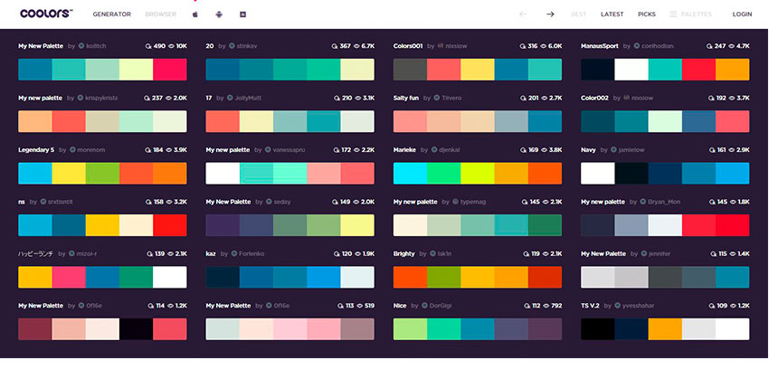
Escull un màxim de tres/quatre colors

Slide 3
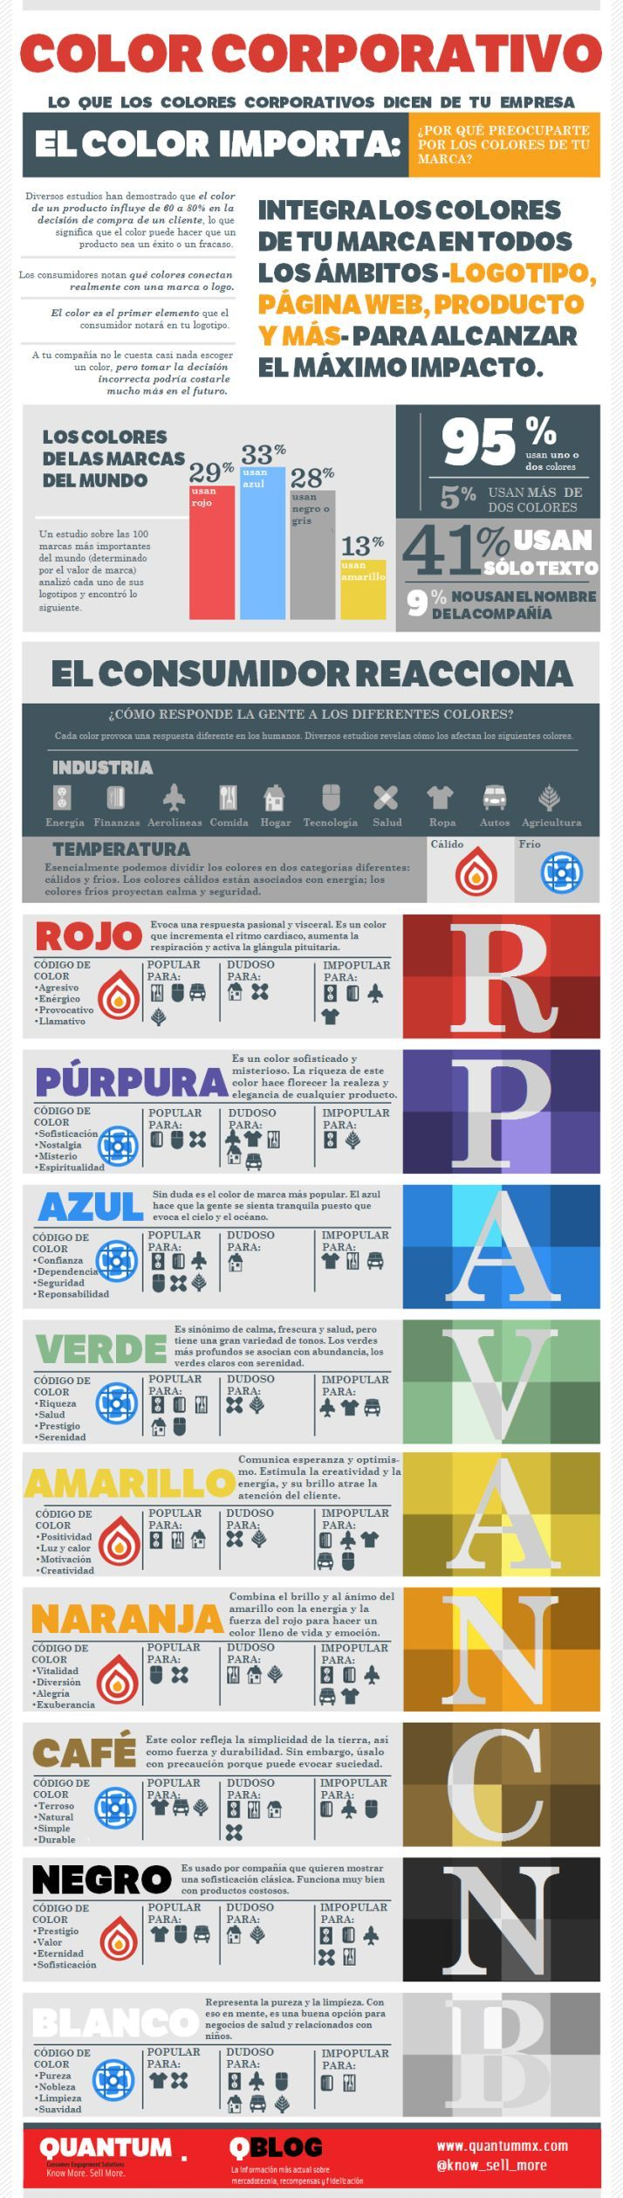
COLORS CORPORATIUS Escull els colors concordant amb el logotip empresarial
https://www.bikuma.com/blog/la-importancia-del-color-en-el-dise%C3%B1o-web

Slide 4
Consulta les noves tendències en disseny web http://giny.cat/tendencies-en-disseny-web/

Slide 5
https://code.tutsplus.com/es/tutorials/the-30-css-selectors-you-must-memorize--net-16048

